Slide 1





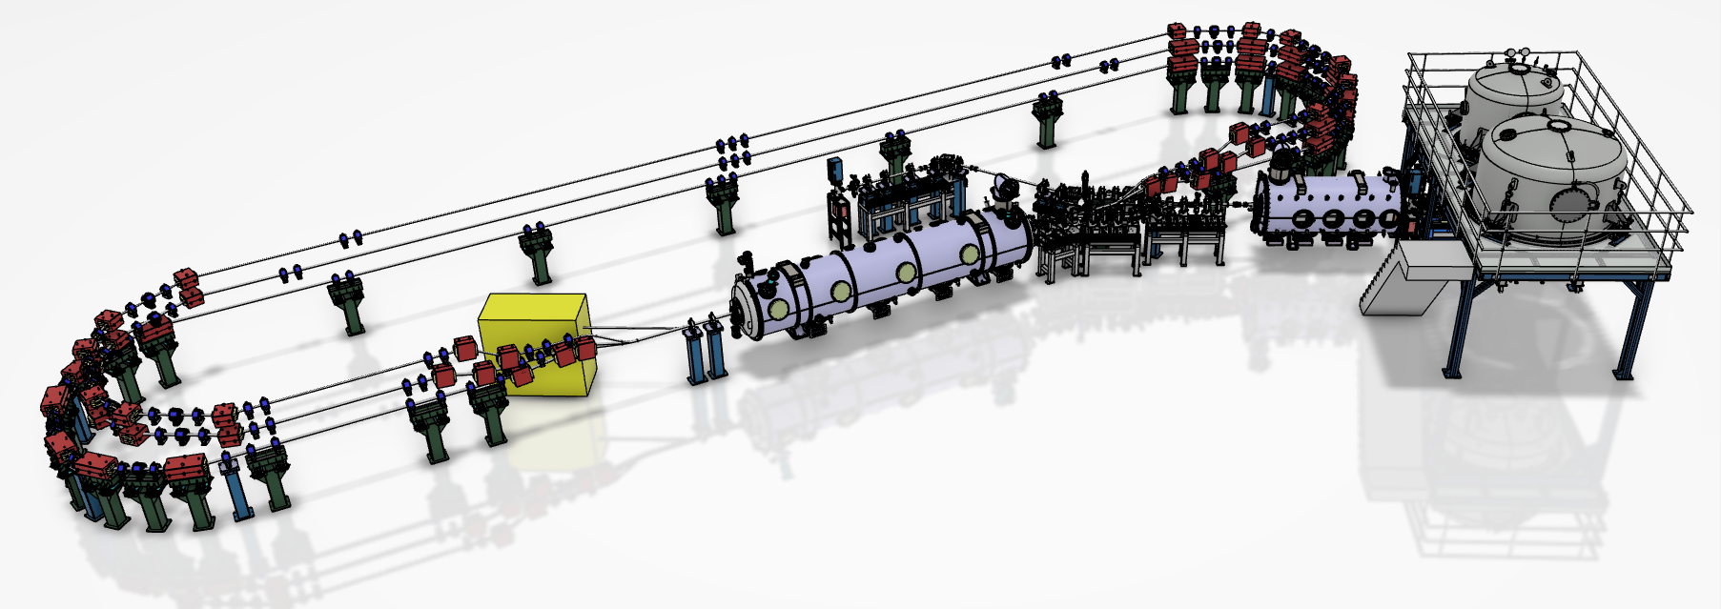
PERLE
Powerful Energy Recovery Linac for Experiments
F. Bouly (LPSC) pour la collaboration PERLE
Journées Accélérateurs de la SFP
Roscoff, France
08 oct. 2025

Slide 2
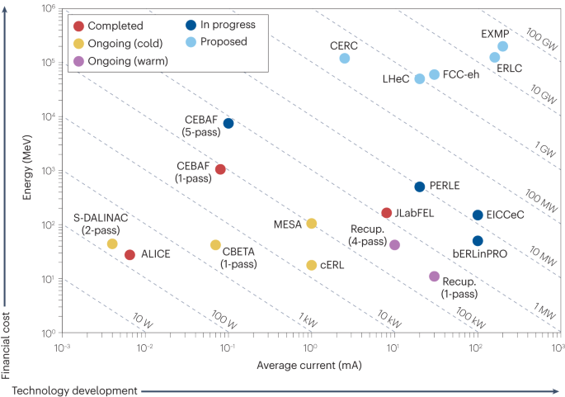
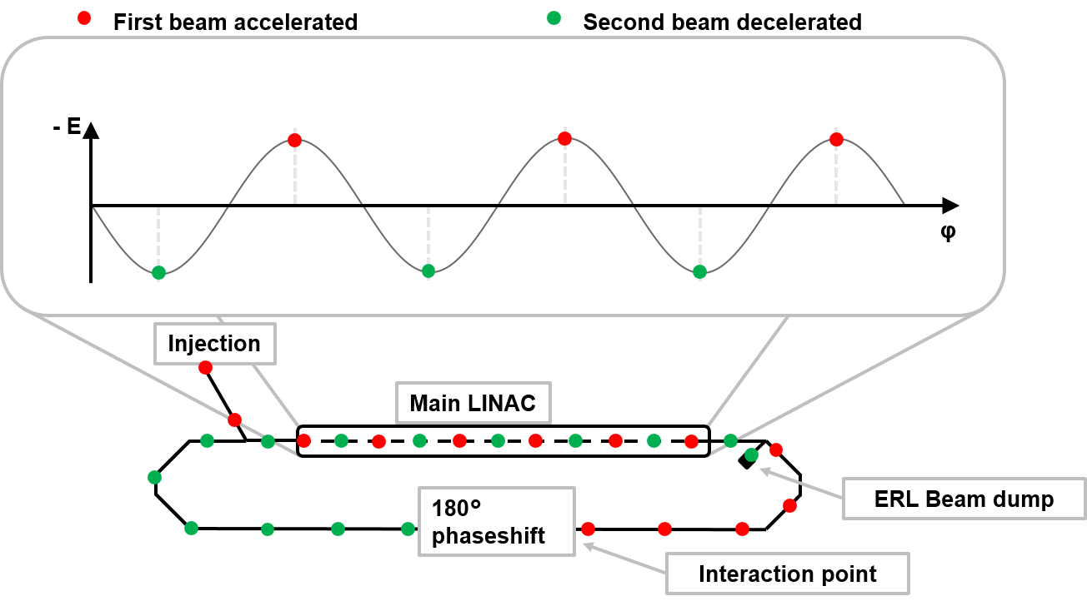
Contexte & ERL dans le monde
Maury Tigner, 1965 : Première idée de la récupération d’énergie (i. e. puissance faisceau)
  [Ref] Tigner, M. A possible apparatus for electron clashing-beam experiments. Nuovo Cim 37, 1228–1231 (1965). https://doi.org/10.1007/BF02773204
[Ref.] Hutton, A. Energy-recovery linacs for energy-efficient particle acceleration. Nat Rev Phys 5, 708–716 (2023). https://doi.org/10.1038/s42254-023-00644-6
Evolution du concept vers un système de recirculation du faisceau
[Ref] Energy recovery linacs, M. Arnold, DOI: 10.23730/CYRSP-2024-003. 2073, in: Proceedings of the Joint Universities Accelerator School (JUAS): CERN Yellow Reports: School Proceedings.
Démonstration expérimentale effectuée à :
  Courant faible / intermédiaire (8 mA), 1 tour et FEL
  [Ref] R. Alarcon et al, Phys. Rev. Lett. 111, 164801 (2013)
  Courant faible (𝛍A) , plusieurs tours
  [Ref] F. Schliessmann et al, Nature Physics volume 19, pages 597–602 (2023)
European Strategy for Particle Physics 2020
“The energy efficiency of present and future accelerators […] is and should remain an area requiring constant attention. “
“A detailed plan for the […] saving and re-use of energy should be part of the approval process for any major project. “
Jamais démontré à forte puissance (multi MW)

Slide 3
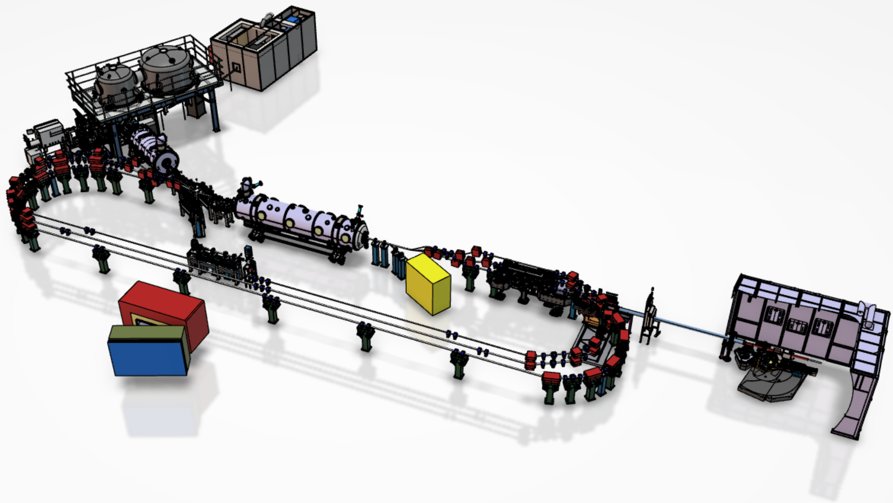
Objectifs pour PERLE
Objectifs principaux
  Démontrer la récupération de puissance multi-tour, fort courant → Régime multi-Mégawatts
  “Test Facility” pour les cryomodule 800 MHz FCCee
  Héberger des experiences d’interet pour le laboratoire et les instituts : Cavité Fabry-Perot, DESTIN.
Etudier les problématiques spécifique à l’opération ERL multi-tour et valider les choix technologiques
  e- gun à haute charge, faible émittance : 125pC →500pC à 40 MHz, CW
  Arc d’accélération décélération commun, gestion du ‘beam path’ pour le synchronisme
  Instabilités faisceau : BBU, (SCR), Impédance (zone de recombinaison)
  Cavités SRF haute performance : Q₀ ~3.10^{10 ,} limiter les effets parasites : multipacting et émission de champs + amortissement des HOM
  Control RF (bande-passante ~100 Hz), Gestion des transitoires RF (source RF limitée en puissance)
  Diagnostics non invasifs et méthode pour mesurer le chemin faisceau (nécessaire pour la synchro accel/deccel)
    Présentation : M. Ben Abdilah, Vue générale des diagnostics pour PERLE, Journées Accélérateurs Roscoff 2025
  Design des aimants avec champs haute qualité (minimiser les erreurs de déphasage faisceau) : Thèse, R. Abukeshek (soutenance fin 2025)
  …
Target Parameter | Unit | Value
Injection energy | MeV | 7
Electron beam energy | MeV | 89/250/500
Normalised Emittance γε_{x,y} | mm mrad | 6
Average beam current | mA | 20
Bunch charge | pC | 500
Bunch length | mm | 3
Bunch spacing | ns | 25
RF frequency | MHz | 801.58
Duty factor |  | CW
A. Renaux, Conception, développement et opération de cavités de Fabry-Pérot pour le stockage de plusieurs kW de puissance laser pour l'interaction avec des faisceaux de particules, Journées Accélérateurs Roscoff 2025
Inverse compton source
Fabry-Perot cavity experiement @ 89 MeV
515 nm /200 kW
DESTIN
e- scattering / nuclear Probe
Spectrometer and Ion trap

Slide 4








Organisation et collaboration internationale
IJCLab and IN2P3 Directions
(COPIL, EAP, CODEC, CS, CSI…)
International Collaboration Board (ICB)
Oliver Bruning (CERN) (Chair)
Rongli Geng (Jlab)
Carsten Welsh (Liverpool University)
Stewart Boogert (Cockcroft Institute)
Deepa Angal-Kalinin (Daresbury-STFC)
Georg Hoffstaetter (Cornell University)
Ibon Bustinduy (ESS-Bilbao)
Hadil Abualrob (An-Najah University)
Maud Baylac (LPSC)
Ex-officio :
Achille Stocchi (Spokeperson) (IJCLab)
Walid Kaabi (Technical Project Leader) (IJCLab)
Invité :
Jorgen D’Hondt (Nikhef) for iSAS
Project Directorate / Local French Management Board
Achille Stocchi (Spokeperson) SP, Scientific Coordinator
Walid Kaabi (Technical Project Leader) TPL
Denis Reynet (Systems Engineer) Associate to TPL in charge of the installation
Guillaume Olry Associate to TPL in charge of RH, budget
Sophie Chance (Project Manager/PBS, WBS, planning) PM
Virginie Quipourt (Financial Manager) FM
Aurore Lermitage (Quality Manager) QM
Maud Baylac (External Relations / In-Kind Management)
Frédéric Bouly Associate to SP → Experimental Programs Associate to EP

Slide 5
Structure projet
Directoire
Spokeperson SP : A.Stocchi
Technical Project Leader (TPL) : W.Kaabi
Associate to TPL : D.Reynet (System engineer)
Associate to TPL : G.Olry (Budget and RH)
PM/PBS,WBS,Planning : S. Chance
Financial Manager : V.Quipourt
Quality Manager : A.Lermitage
External relations : M.Baylac
Associate to SP : F.Bouly
Sustainability
F.Bouly/J.Michaud
WP2 – Optic design and Beam dynamics
WP3 – Injector
WP4 – Magnets and Power Supplies
WP5 – Diagnostics and Instrumentations
WP6 – ERL Cryomodule
WP7 – Cryogenics
WP8 – RF Systems
WP9 – Vacuum Systems
WP10 – Command Control
WP11 – Safety and Radioprotection
WP12 – Assembly & Integration
WP13 – Infrastructure
WP14 - MPS
WP15 – Experiments
J.Michaud
R.Roux
L.Perrot/H.Abualrob
M.B.Abdillah
G.Olry
P.Duthil
C.Joly
B.Mercier
E.Legay
S.Wurth
S.Brault
L.Pinot
F.Bouly
Lattice Design
Laser
Magnets
Beam Position Monitors
Adaptation studies
Cryoplant
LLRF
Vacuum Systems Study and sizing
Infrastructure
PSS
Assembly
CPER
MPS Gun
IP1 : Fabry-Perot Cavity
A.Fomin
F.Johora
M.B.Abdillah
G.Olivier
P.Duthil
C.Joly
B.Mercier
P.Lejeannic
F.Razafimamonjy/
S.Wurth/H.Bzyl
O.Frossard
L.Pinot
C.Joly
A.Fomin
Error Studies
Gun
Power Supplies
Non Invasive Diagnostics
Assembly
Cryo Infras
DMO et Timing
Vacuum CC et interlock/security
Data
General Security (Access, fire, laser, chemistry, …)
Clean Room Assembly
Electricity
IP2 : DESTIN
A.Fomin/J.Michaud
M.Baylac
J.Wolfensen
CEA Saclay
P.Duthil
C.Joly
E.Mistretta
P.Gauron
S.Wurth
M.Vannson
J-M.Guittard
J.Michaud
Start-to-end tracking
Photocathodes
Diagnostics Line
Test
Cryo Distribution System
Cavity qualification facility upgrade
Vaccum systems equipements specifications
Development
Radioprotection Studies
Alignment
Plumbing
J.Michaud
G.Sattonay
H.Guler
ESS
H.Saugnac
S.Berthelot
M.Faye
E.Legay
F.Razafimamonjy/
S.Wurth
D.Douillet
Y.Petrilli
Beam commissioning
Buncher
View Screens
Cavities
Cryo Controls and command
RFP Amplifiers
Vacuum equipements tests
Administrative Classification Folder (ASN)
F.Bouly
R.Roux
S.Wallon
G.Olry
M.Pierens
CDD IR
T.Gérardin/M.Faye
Booster
Beam Current Monitors
HOM damping
Vacuum commissioning and operation
S.Wurth
H.Saugnac
M. B-Abdillah
P.Duschesne
E.Mistretta
Merger
Beam Loss Monitors
Magnetic Shield
A.Fomin
P.Duschesne
Diagnostics temporary line
Tuning Systems
M.B.Abdillah
N.Gandolfo
Beam Dump
Power Coupler
E. Schibler
Y.Gomez Martinez

Slide 6
Planning
Design
Avril 2026
Procurement / Construction /Installation
20 mA
Commissioning
DC Gun @350 keV
Installation booster Mars 2028
20 mA
PERLE 1 loop 89MeV
Injector @7 MeV
IGLOO ready
2 MW
PERLE 3 loops 250MeV
ERL 1-loop
Cryomodule installed
5 MW
ERL 3-loop
TDR
2025
2026
2027
2028
2029
2030
2031

Slide 7
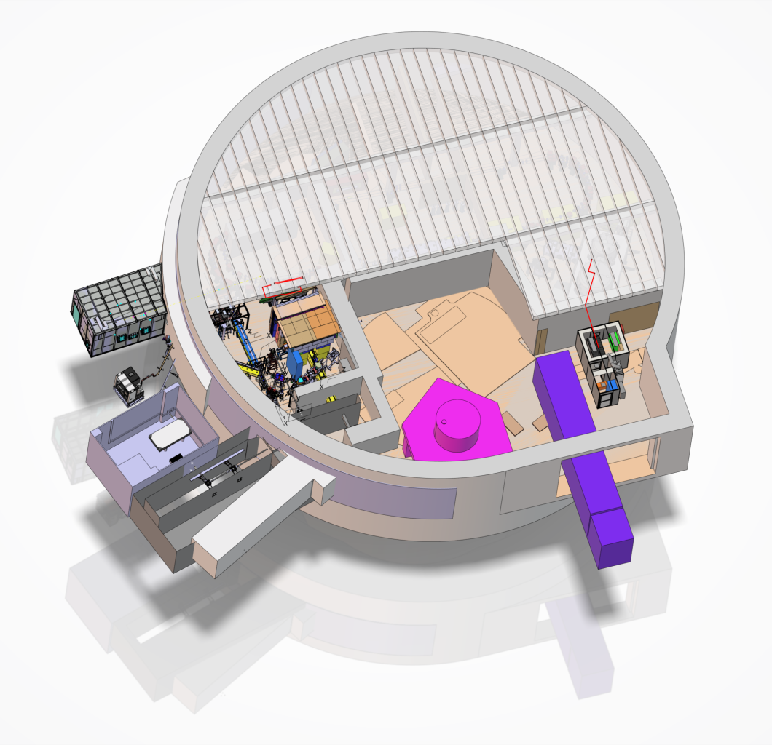
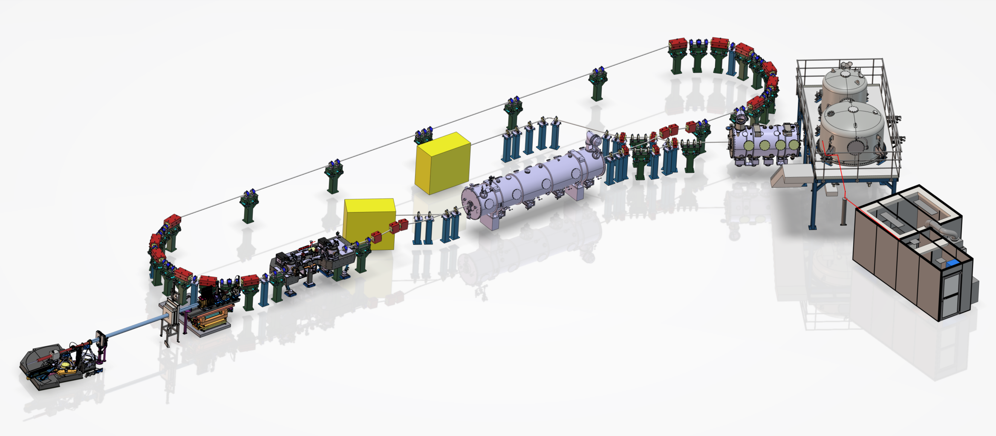



Phase I : PERLE 1 tour (89 MeV)
Full Injector
ERL4ALL/CNRS/IJCLab
Cryoplant
In-kind + à compléter
Aimants:
Dipôles prêtés par le CERN - compatibles pour version 1 Tour
Cryomodule
iSAS/CNRS/IJCLab
18 Décembre 2024
Journée du GDR SCIPAC, CEA Saclay

Slide 8
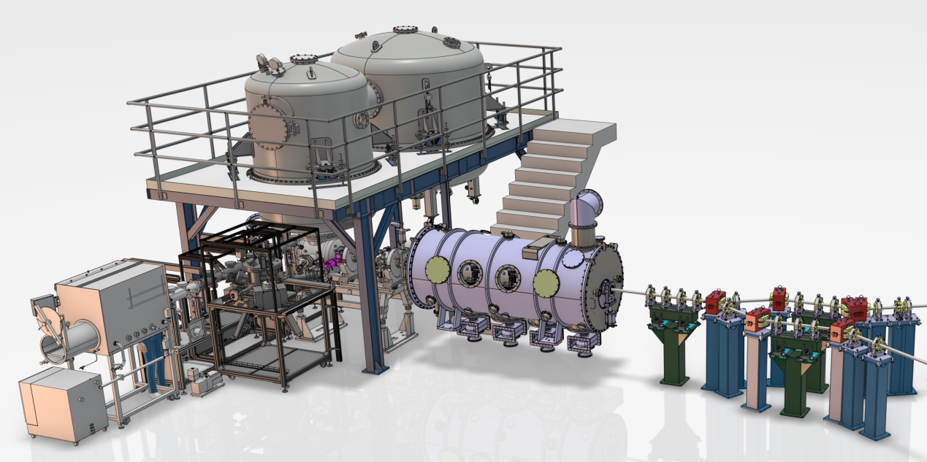
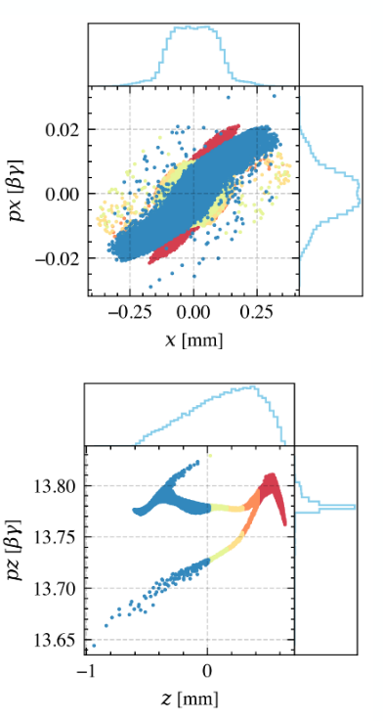
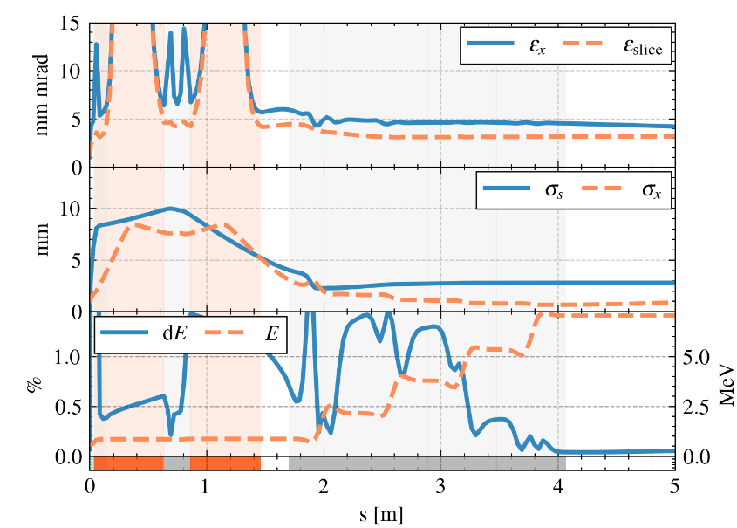
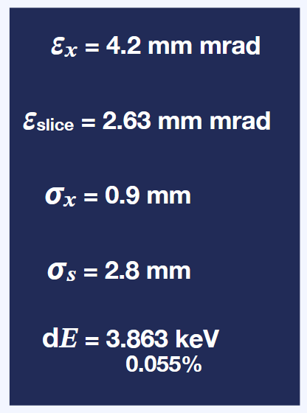

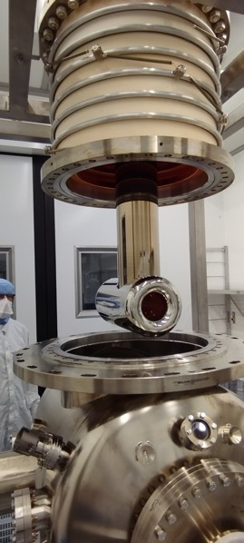
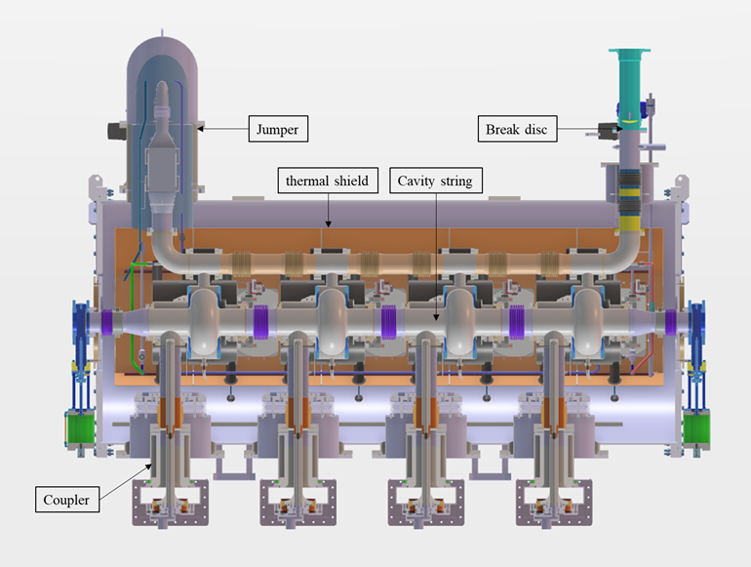
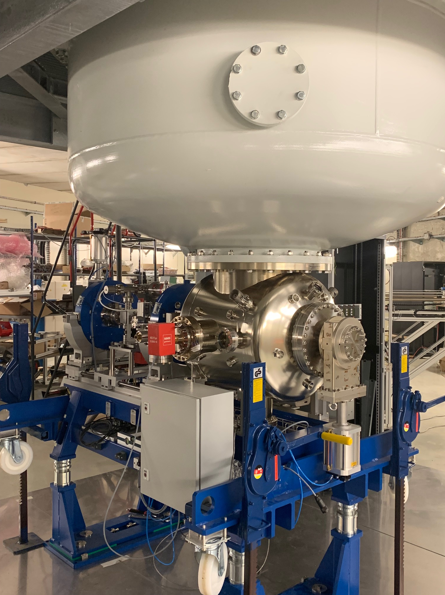
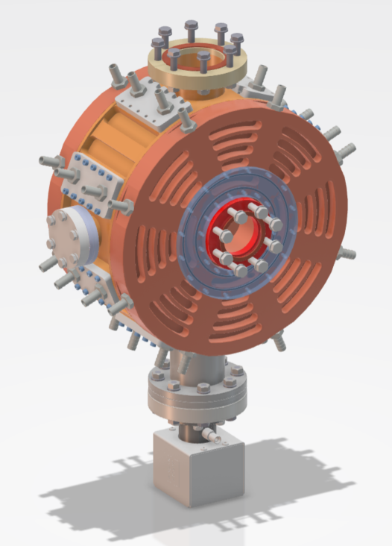
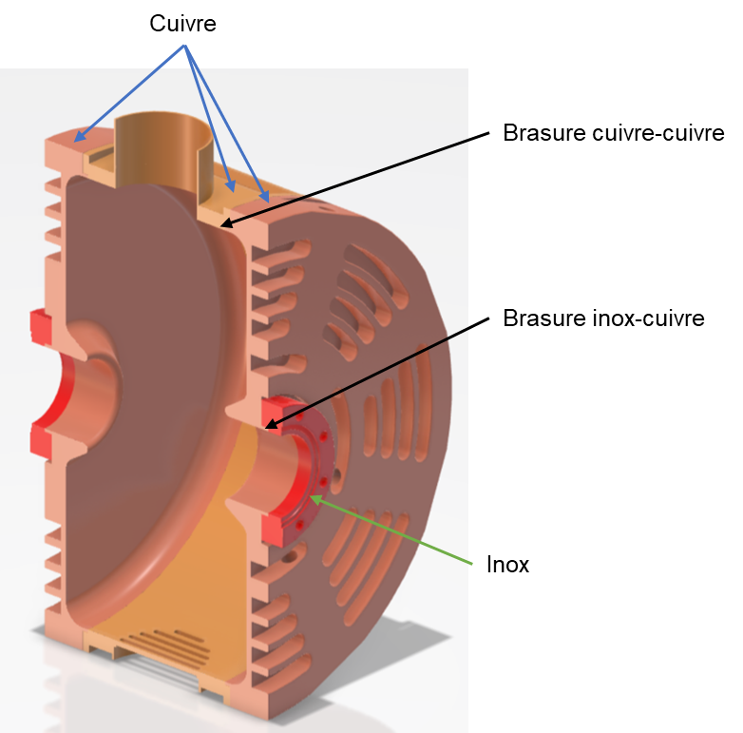
Focus : Injecteur
Funded by the national program RI² (CNRS)
Photogun
Merger & Diag line
Cryomodule Booster
Photocathode Preparation Facility (PPF)
Solenoids + buncher
C. Monaghan, Phd thesis, Univ. Liverpool/ IJCLab, Space Charge Dominated Low Energy Beam Dynamics in High Current Energy Recovery Linac . Soutenance prévue fin 2026
Photogun
Commmissioning en cours
Gun installé
Première photocathode :
30 Sept. 2025 !
Premier tests fin 2025
vide atteint : 7.0 10⁻¹² mbar (specif 10⁻¹¹ mbar)
M. Baylac, G. Sattonnay et al. , High current photogun and photocathode preparation for the PERLE project , Journées Accélérateurs Roscoff 2025
Buncher 800 MHz
Prêt pour fabrication
Cryomodule Booster
4 cavités monocell. (Q₀ (@2K)=1.10¹⁰, E_{acc-max} ~ 10 MV/m)

Slide 9
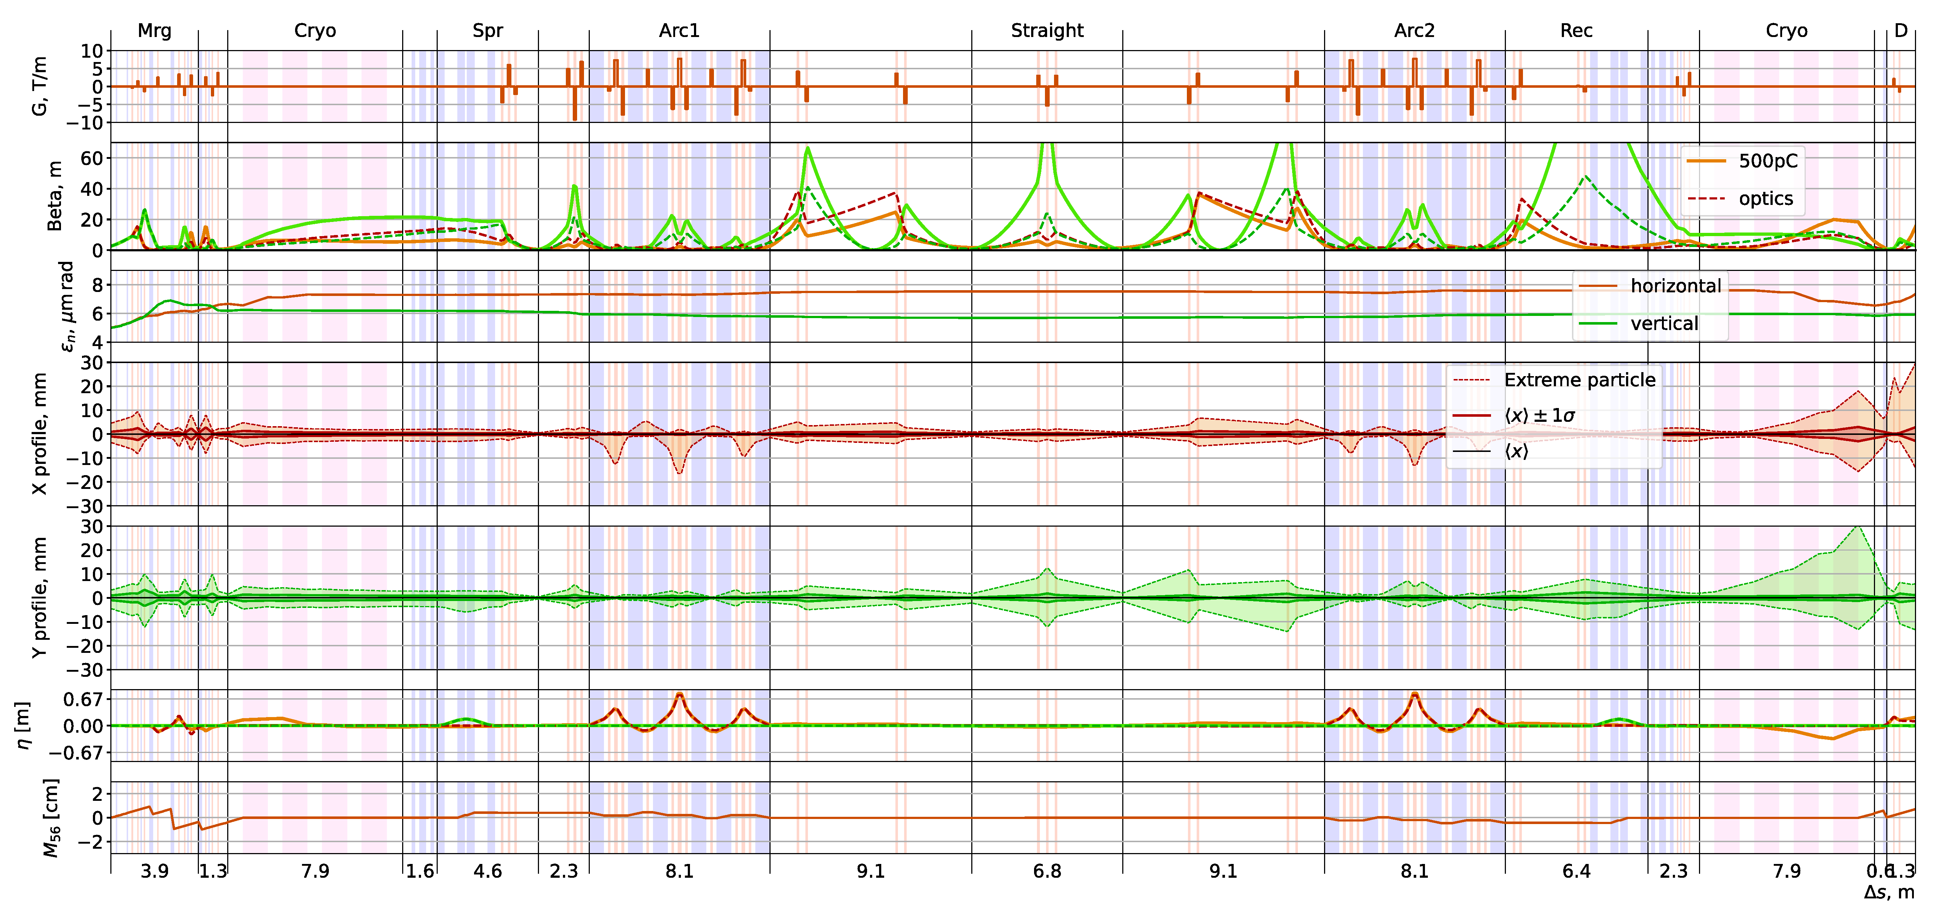
Focus : ERL Design
A. Fomin (IJCLab), Beam dynamics Perle 1 Turn, 2025
Designs PERLE 3 Tours et 1Tour finalisés
  Merger u-bend →3 dipoles
    Injection optimisée
    Permet insertion ligne symétrique pour mesure de propriété faisceau (Energie, Profils et Dispersion)
  Modèle start-to-end pour études systématiques : Bmad
  Halo contrôlé (« tracking »)
    < 10 mm (except @ 7 MeV phase décélération)
  Régions « bas-β »/« bas-α » pour les expériences
    IP1 : Fabry- Perot : section spreader après cryomodule
    IP2 dans la section droite (sans cavité)
  Gradient Max des quad : 24 T/m
  Optique des Arcs réglable pour control de M56
    Dispersion longitudinale (1er ordre)
    Contrôle de la (dé)compression longitudinale
[Ref.] J. Michaud et al., Status of the beam dynamics studies for the PERLE Energy Recovery Linac, IPAC'25, Taipei, Taiwan, Jun. 2025, paper MOPS041.

Slide 10
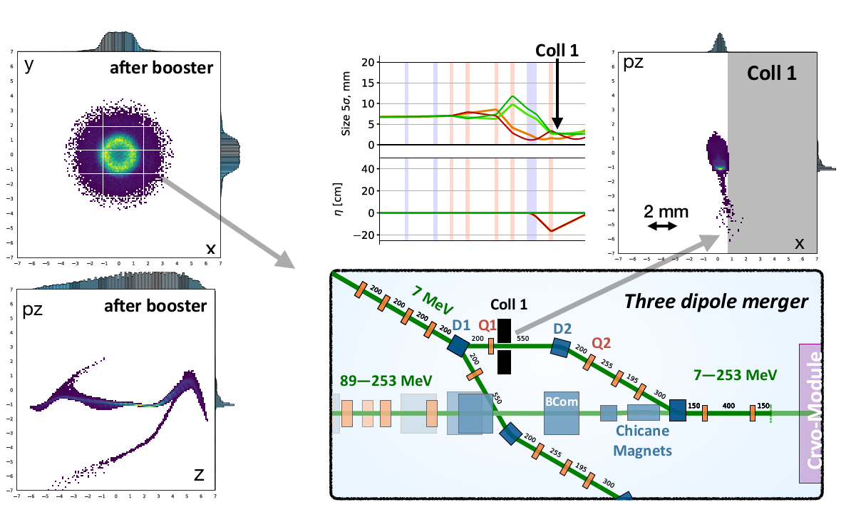
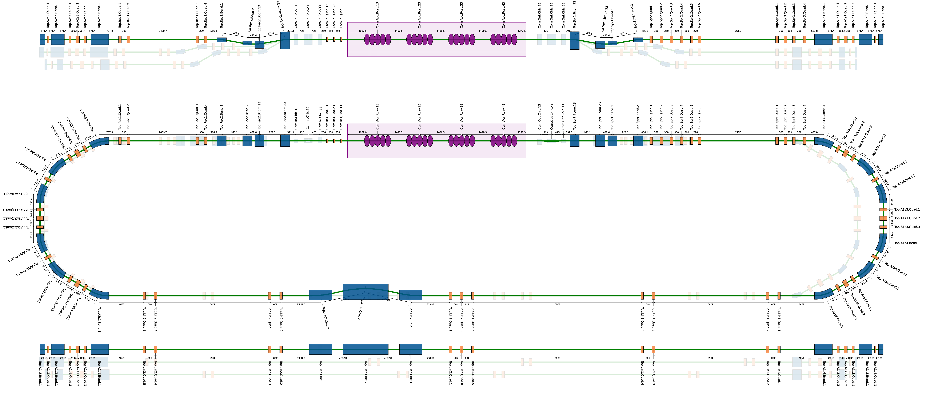
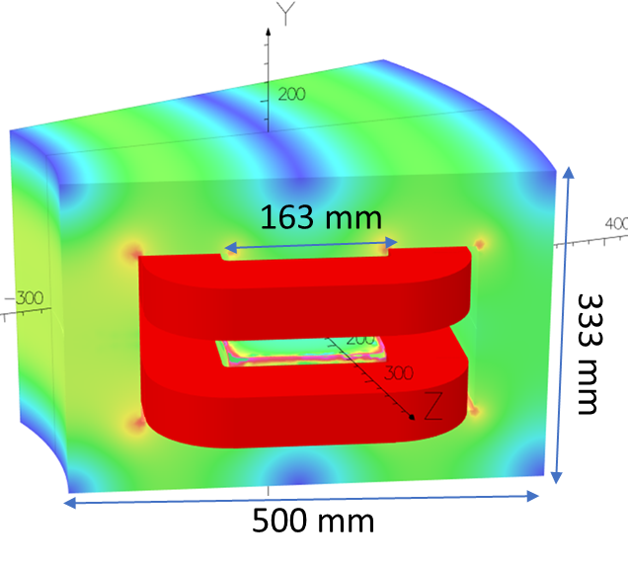
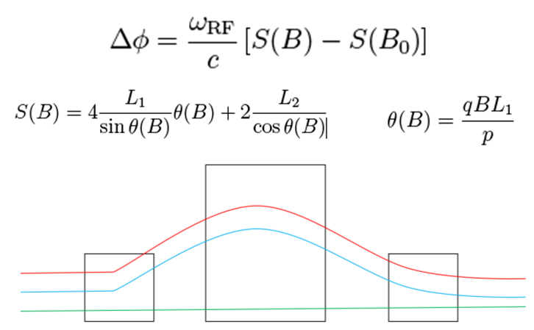
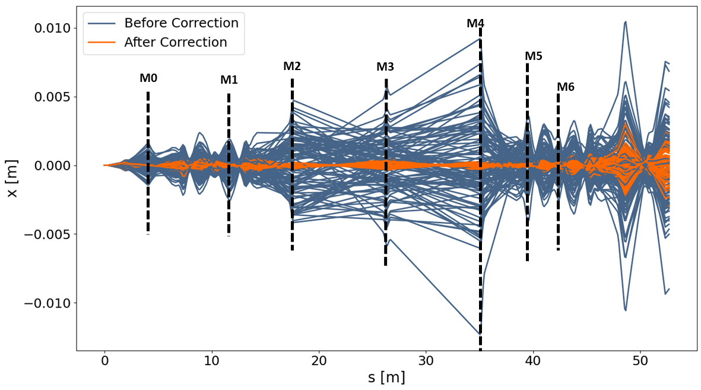
Focus : ERL Design
Design de l’ensemble des dipoles
Optimisation des schémas de Collimation dans le merger
A. Cieplak, Beam Losses studies, IJCLab, Thèse Master 2
→ Début thèse fin 2026 : Effet des halos sur les pertes faisceau, Collimation, Interaction avec le gaz résiduel
Insertion d’une chicane pour maitriser la phase re-accélération / deceleration
J. Issa : Longitudinal matching of the PERLE accelerator, IJClab, Thèse Master 2
→ Début thèse Oct. 2026 : Timings en phase (simus en « t »), Effet des HOMs (BBU), Matching longitudinal
R. Abukeshek, IJClab, Conception du lattice et optimisation de l'optique faisceau de la machine PERLE, PhD.
Soutenance : déc. 2025
Etudes d’erreurs et définition des schémas de correction

Slide 11
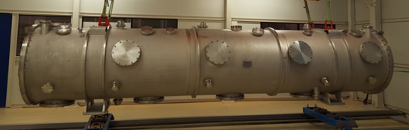
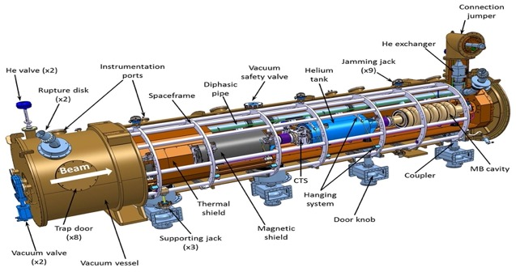

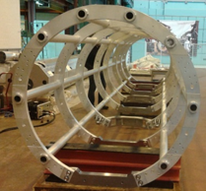
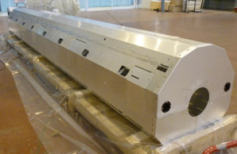
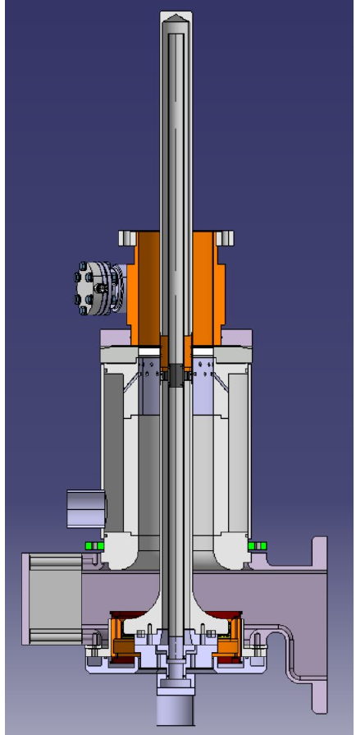
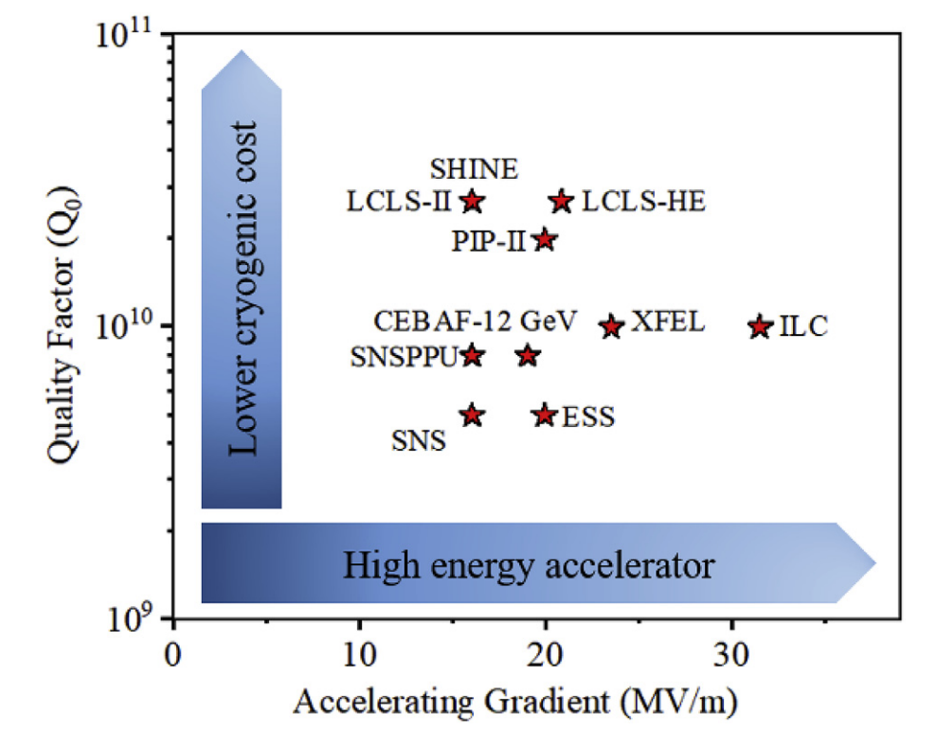
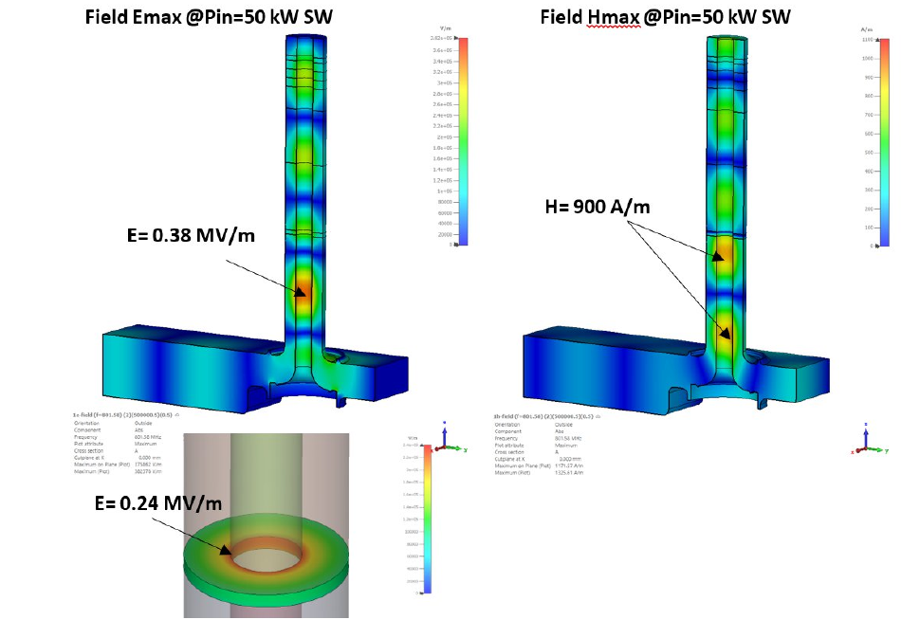
Focus : ERL Cryomodule
Cryomodule (ERL) design d’ESS optimisé pour une operation ERL fort courant.
  Sytèmes RF ré-optimisés (Cavités SRF, coupleurs et absorbeurs HOM, coupleurs de puissance)
  Développés au sein du projet européen iSAS.
ESS In-kind contribution ESS to iSAS
Reuse medium beta prototype components
Vacuum vessel
Collaboration
CNRS, CERN, ESS, CEA,INFN-LASA
Thermal shield
G. Ollivier et al. , ESS cryomodule adaptation , ISAS design report, WP 6.3, 2025
Nouveaux composants
  Cavity string
  Bouclier magnétique et circuits cryo. adaptés
Design coupler adapté de SPL
R&D spécifique pour la preparation des cavité
  Cavité haut gradient et haut Q0
  Traitement de surface et préparation
  “Mid- T baking”, cooling with thermal gradient
PERLE/FCC
P. Dhakal “Nitrogen doping and infusion in SRF cavities: A review” Phys Open 5 100034 2020
A. Miyazaki et al. , Progress and challenges on SRF technology development for PERLE, SRF’25, Tokyo, Japan
Y. Gomez Martinez et al. , Design of fundamental power coupler , ISAS design report, WP 4 , milestone 4.1, 2025

Slide 12
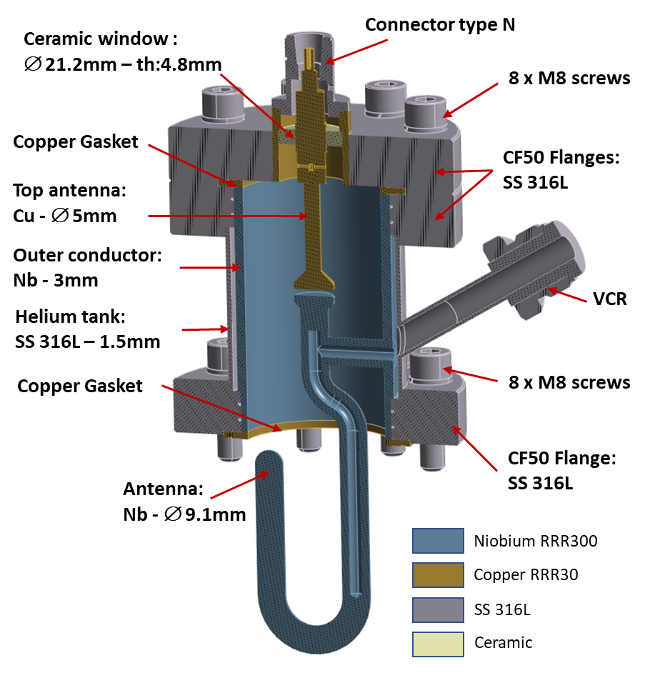


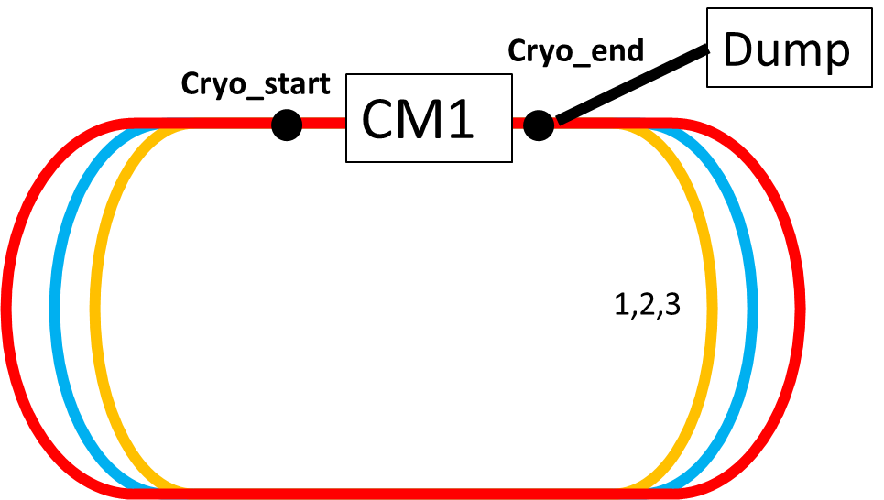

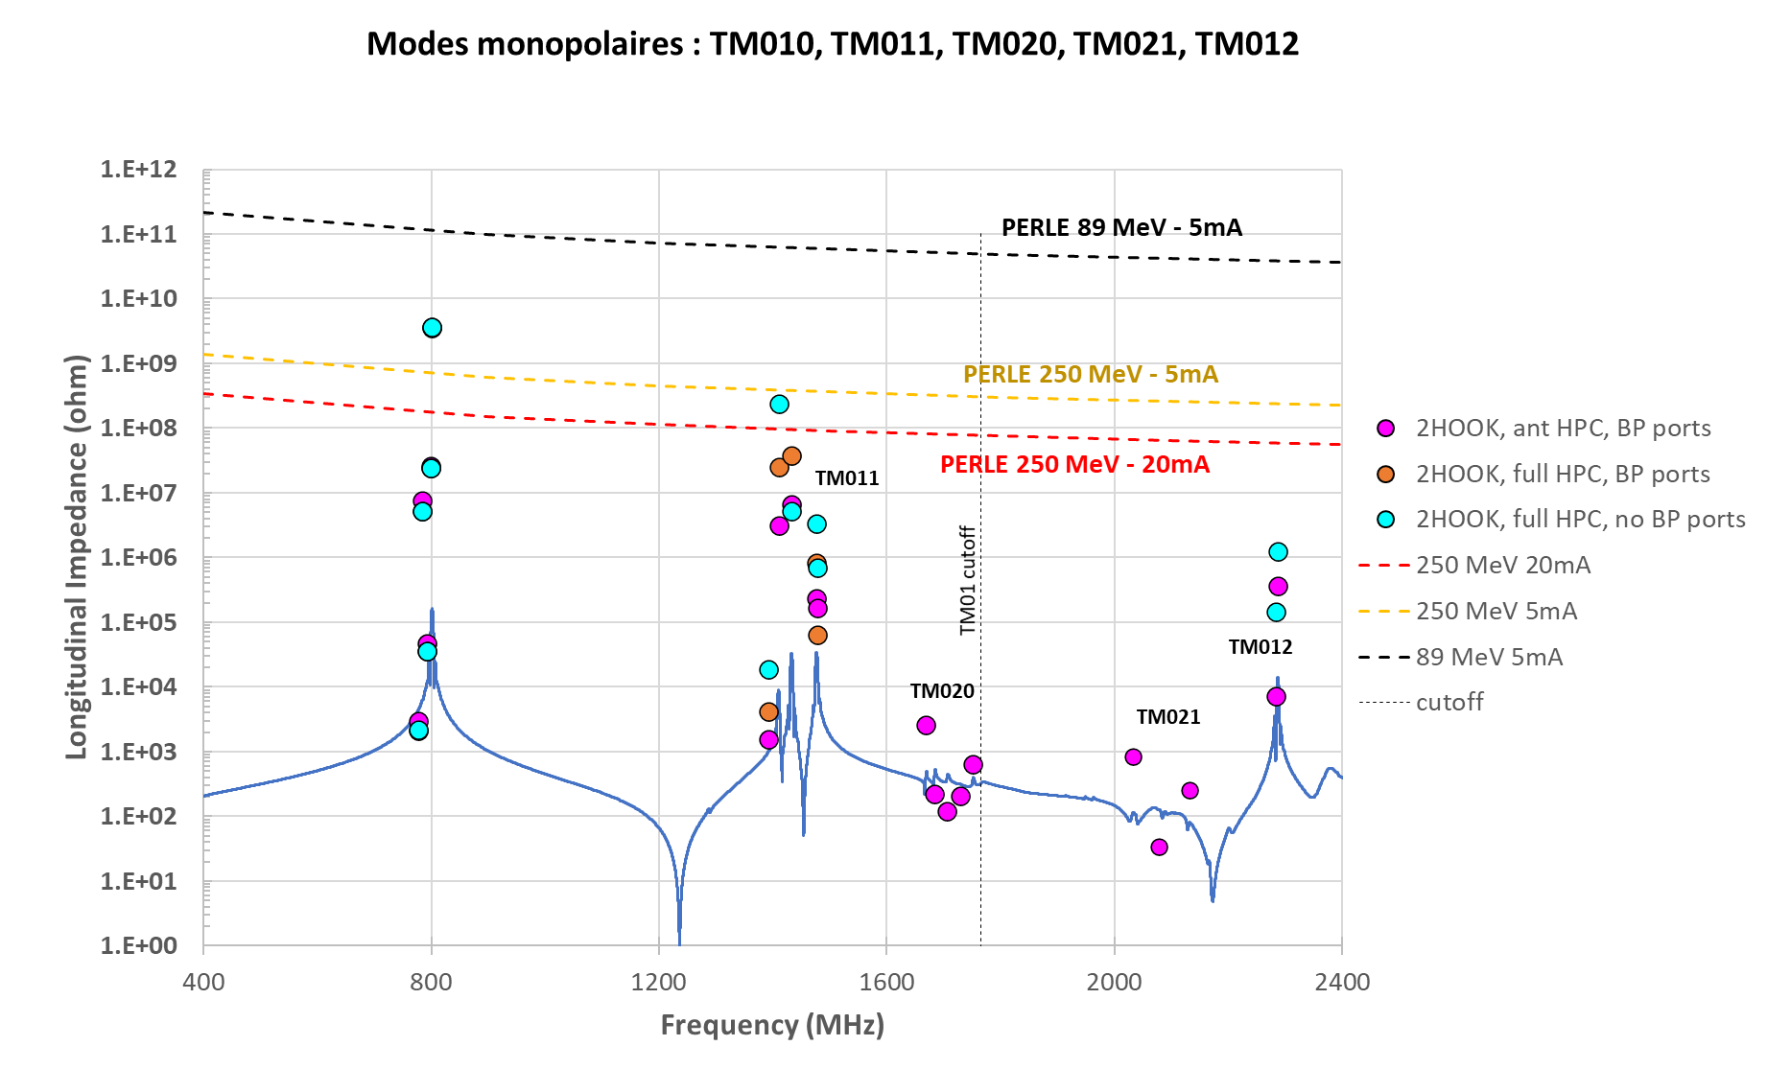
Focus : HOM
Beam Breakup Unstability (BBU) studies: Q_{ext} requirements for HOM
Threshold current for a multi-pass machine:
Longitudinal impedance threshold of a monopole mode n:
Transversal impedance threshold of a dipole mode n :
P. Duchesne (IJCLab) et al. , Design of 800 MHz HOM couplers, ISAS report, WP4, Milestone 4.2, 2025
HOM Power
Average HOM Power :
 | Ptot [W] | 2 x BPs [W] | FPC [W] | 2 x Hook [W] | 2 x Probe [W] | 4 x DQW [W]
2H2P | 130 | 113 | 13 | 1 | 2,5 | -
4DQW | 100 | 81 | 12 | - | - | 7
Most of the HOM power propagates through the beam pipes → Absorbers
Extracted power by the HOM coupler is a few watts.
Longitudinal impedance of the 5-cell cavity
[Ref.] Carmelo Barbagallo. Design and optimization of higher order mode couplers for the superconducting cavities of the PERLE energy recovery linac. Phd Thesis, Université Paris-Saclay, 2024.

Slide 13
Consommation / Puissances
Etude préliminaire Consommation « électrique à la prise » - Faisceau de 5 MW à l’IP (250 MeV, 20 mA, CW)
  ODG et comparaison avec une machine type linac supra.
 | Elec. Power (kW)
Type | PERLE 3 Turns (250 MeV, 20 mA) |  |  |  |  | SC Linac (250 MeV, 20 mA)
Magnets (Power supply eff. ~85%) | 219.7 |  |  |  |  | 15.2
Injector | 0.3 |  |  |  |  | 0.3
Merger | 0.4 |  |  |  |  | 0.4
ERL or SC linac | 219.1 |  |  |  |  | 14.6
RF Power (ampli eff. ~55% + att. & errrors) | 475.5 |  |  |  |  | 9626.6
Injector (Booster + Buncher) | 275.8 |  |  |  |  | 275.8
ERL (4 cavities) or Linac (3*4 cavities) | 199.7 |  |  |  |  | 9350.9
Cryogenic Systems | 190.5 |  |  |  |  | 424.3
Cryomodule Booster | Stat. | Dyna. |  | Lhe (FPC) |  | Stat. |  | Dyna. |  | Lhe (FPC)
 | 21.75 | 9.9 |  | ~8 |  | 21.75 |  | 9.9 |  | ~8
Cryomodule ERL ou 3 Cryomodules Linac | Stat | Dyna | HOM (St & Dy) |  | Lhe (FPC) | Stat | Dyna |  | HOM (St. & Dy.) | Lhe (FPC)
 | 17.9 | 84.3 | 16.7 |  | ~8 | 53.75 | 253.0 |  | 3 | ~24
Cryolines & Valves box | 23.9 |  |  |  |  | 50.5
Diagnostics | ~2.2 |  |  |  |  | ~2.0
Gun (HV, laser, laser room) | 7.9 |  |  |  |  | 7.9
Total | ≈ 895.8 kW |  |  |  |  | ≈ 10076.0 kW
Cooling systems (water, air, …) (+ Vacuum) + .. | ++ |  |  |  |  | -
Power to dissipate @ dump | 140 kW |  |  |  |  | 5000 kW

Slide 14
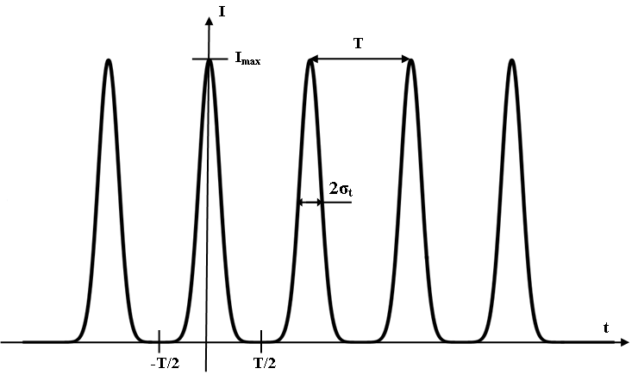
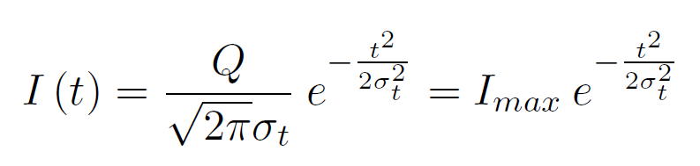
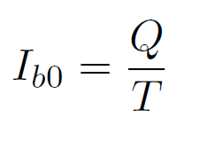
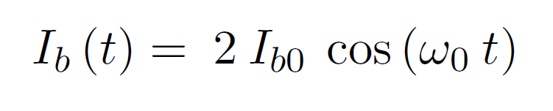
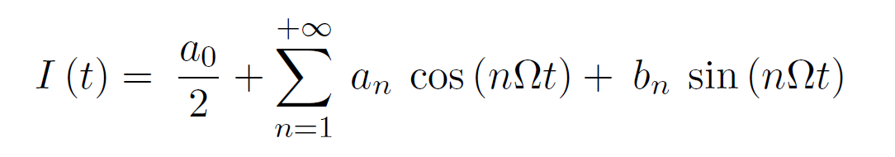
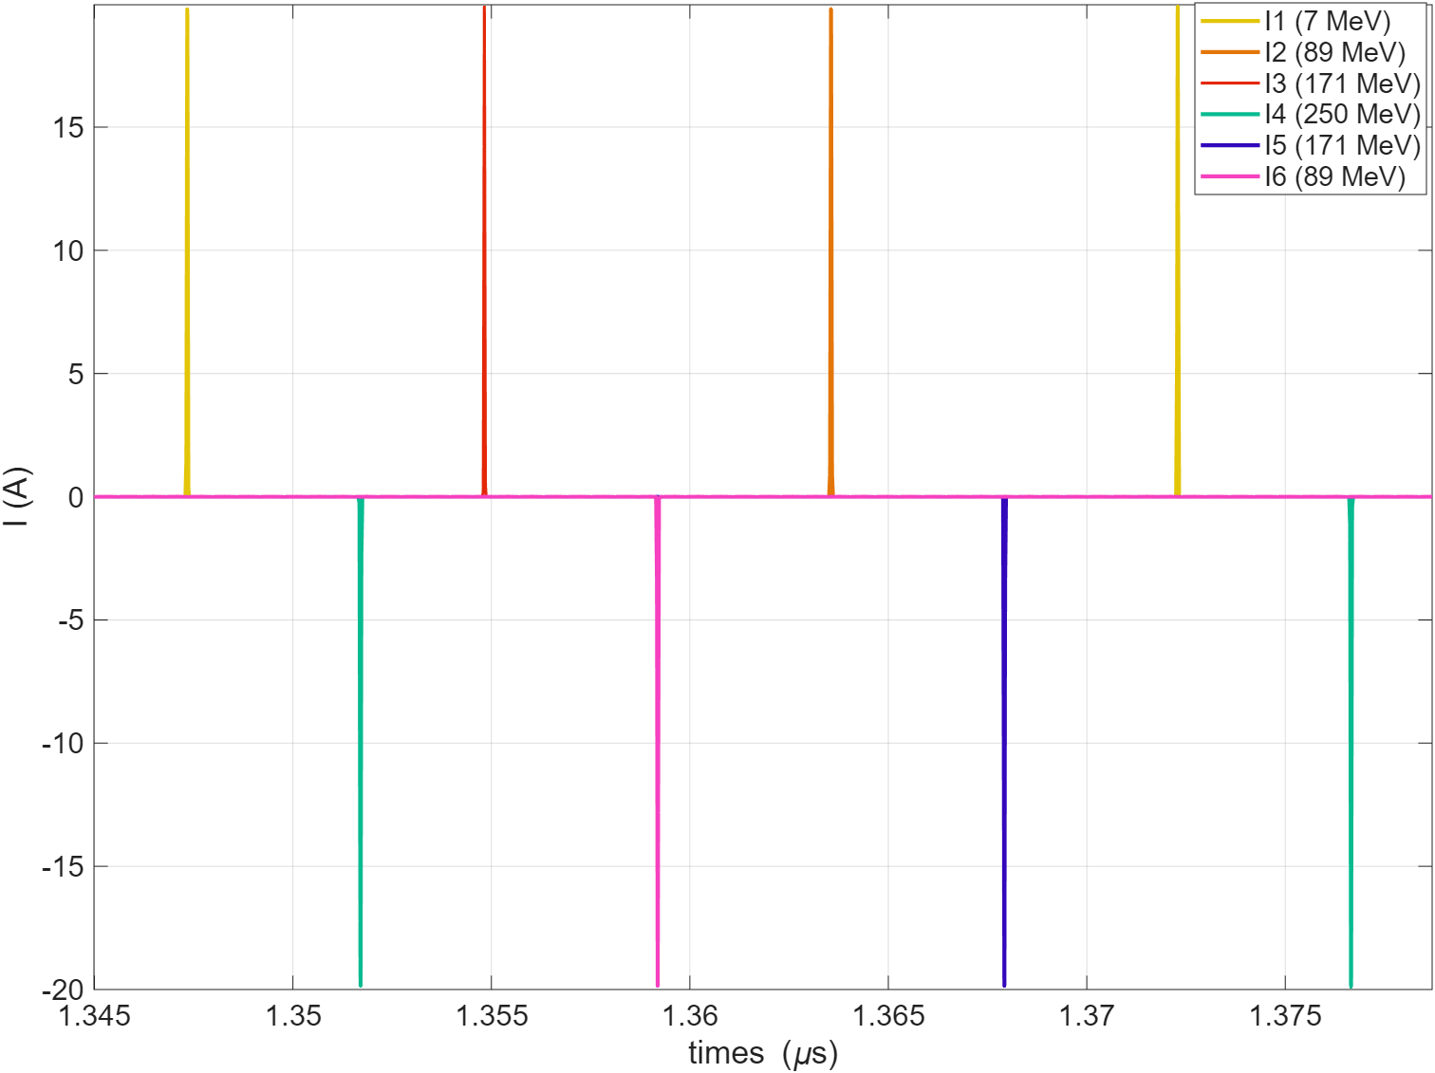



Interaction faisceau cavité
« Beam loading » cas à 1 faisceau
Cavité = résonateur passe bande
Beam loading à la fréquence de résonance de la cavité
Fonctionnement en mode ERL
Ex PERLE :passage des paquets dans la cavité
Ex PERLE : injection d’un macropulse de 80 paquets
« Beam Loading » perçu par une cavité
20 $T_{RF}$
7 $T_{RF}$
2.5 $T_{RF}$
mode ERL
Régime établi

Slide 15
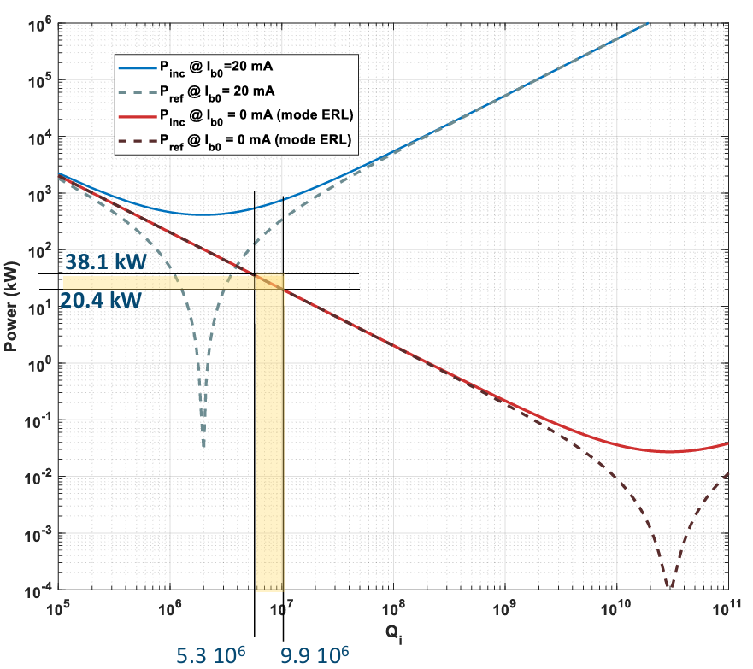
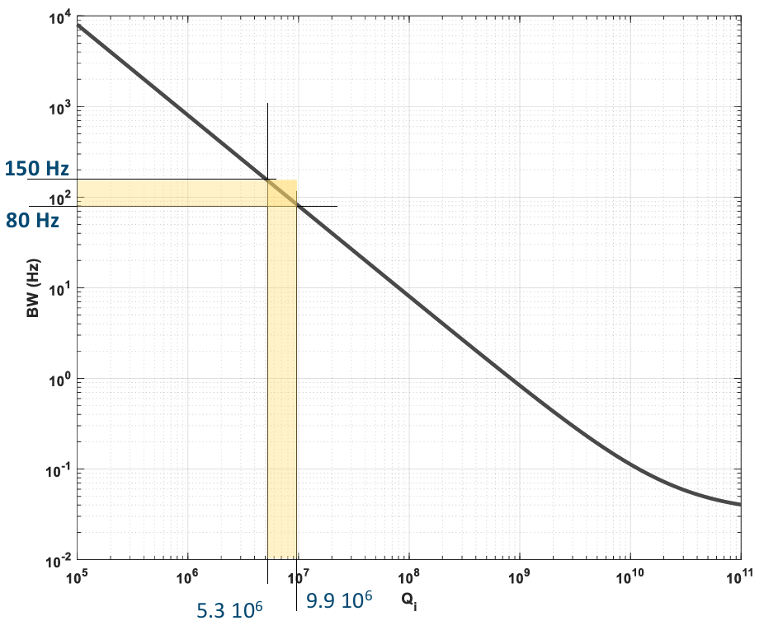
Puissance RF & couplage – Cavités ERL
Puissance générateur (accord en fréquence optimal)
Bande passante
Couplage choisi : Q_{i} = 8.0 10⁶ → P_{g} = 25.1 kW ; BP ~ 100 Hz

Slide 16
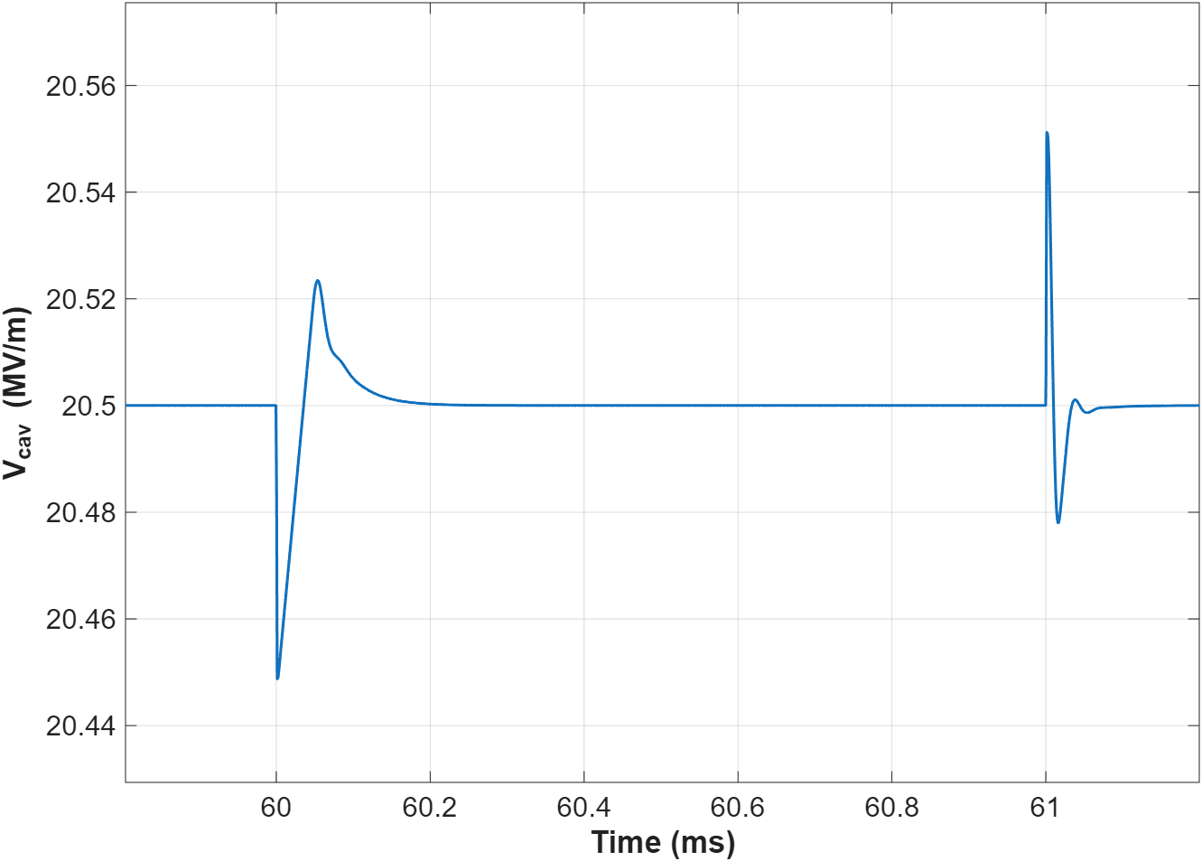
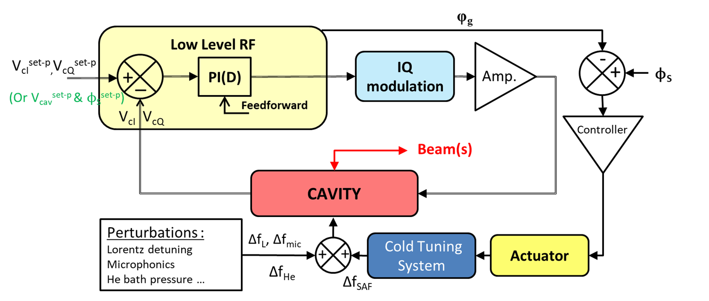
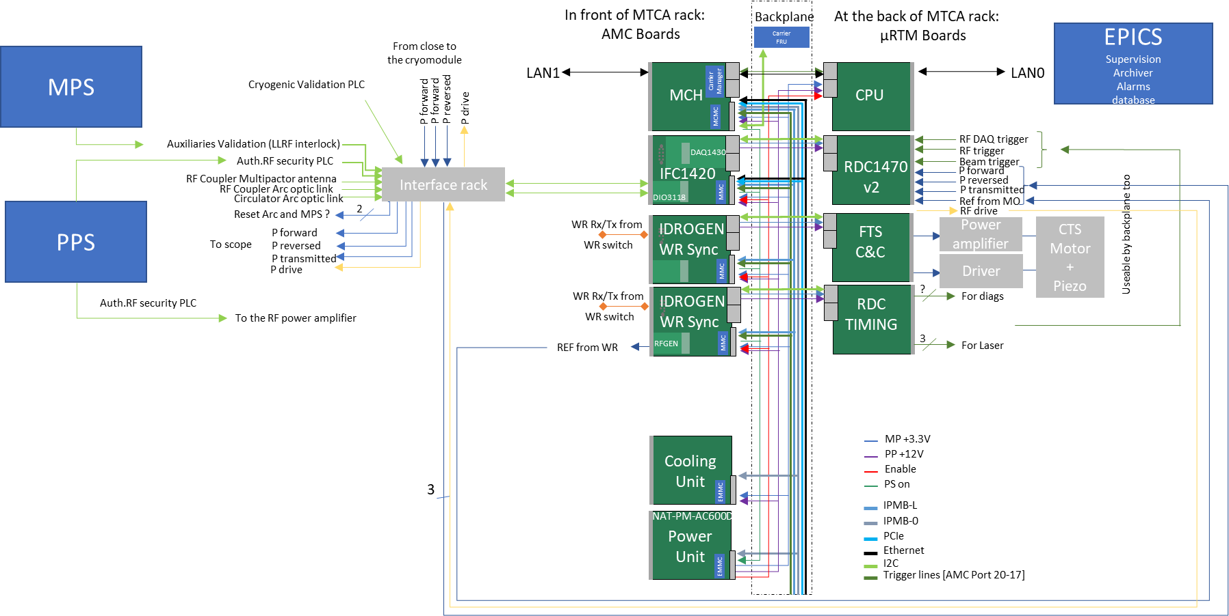
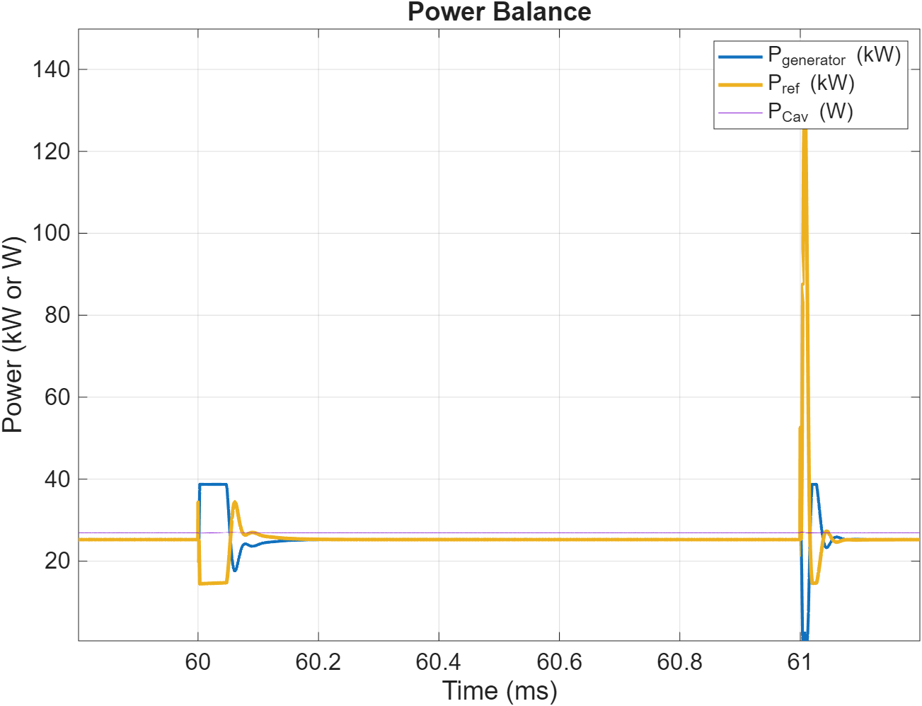
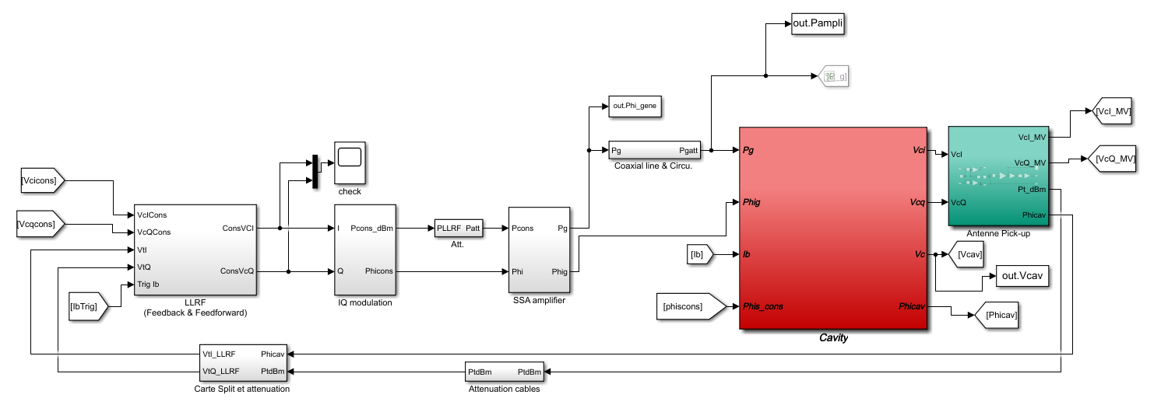
Transitoires & LLRF
Puissance RF limitée et gestion des transitoires :
  Besoin d’un LLRF et s’un systèmes d’accord efficients pour contrôler les perturbations en fréquence (microphonie, forces de Lorentz, …)
Modélisation cavité + LLRF + Ampli RF + système d’accord en Freq.
N. Belouchrani , IJCLab/ACS
Développement de systèmes innovants destiné au contrôle et au pilotage en Temps réel des cavités supraconductrices de PERLE
Thèse débutée en Avril 2025
Proposition d’un système prototype LLRF basé sur le format MTCA pour PERLE
Modèle Matlab/Simulink

Slide 17
Conclusion
Phase de design se termine (TDR à venir) début de la construction et du prototypage
Approche : construction par phases permettant de respecter les financements et les contributions in-kind.
  Le programme complet (3 tours) nécessite des fonds supplémentaires.
DC-gun + photocathode+ préparation chamber acquis auprès de RI via un accord de collaboration.
  Installation réalisée et production de la premières photocathode : QE ~ 3% !!
  Début du commissioning : Automne 2025
Financement obtenu avec le programme national RI2 (CNRS)
  financement de la totalité de la ligne d’injection et une partie du 1er tour
iSAS: Projet européen INFRA-TECH. 11 partenaires (CNRS, CERN, ESS, DESY, VUB, CEA, HZB, INFN, UKRI, UL, EPFL).
  Support pour la construction du cryomodule ERL (with IN2P3 matching funds + CM vessel from ESS+ couplers fab. CERN ).
Accord avec HZB pour récupérer une partie de l’équipement cryogénique
  Usine cryo, boite à vannes et lignes de transfert. Livraison 2026.
Merci

